Slide 1
Revalidatiegeneeskunde
Naam
Functie
Datum
Notes:
Deze dia staat op als mensen de zaal binnen komen

Slide 2
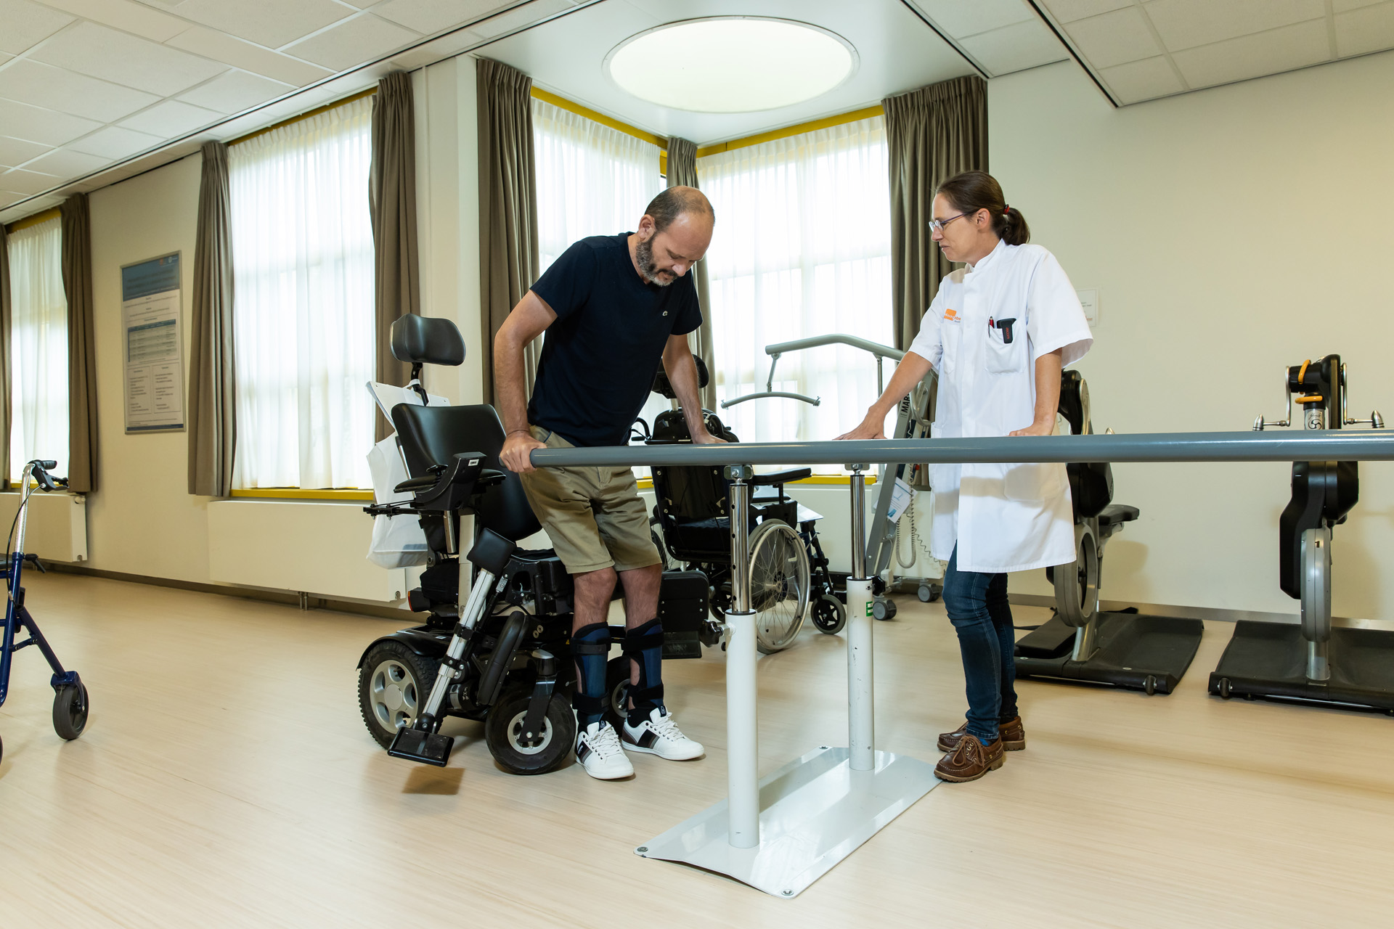
Revalidatiearts
Richt zich op het opheffen, verminderen of zo mogelijk voorkomen van de gevolgen van ziekten/aandoeningen.
Zodat je patiënt (weer) zo optimaal mogelijk kan functioneren in de maatschappij.

Slide 3
Welke patiëntengroepen ziet de revalidatiearts?
Alle leeftijden, mannen en vrouwen met o.a.:
CVA / NAH
Parese, neglect, cognitie, sensibiliteitsstoornissen, coördinatieproblemen
Amputatie
Prothese / geen prothese, hulpmiddelen, stompvorming, psychisch
Dwarslaesie
Decubitus, mobiliseren, mictie/ontlasting, trombose, spasticiteit, autonome dysreflexie
Chronische pijn
Schadecognitie, werkproblemen, copingetc.
Trauma
Mobiliseren, belasten, doorbewegen, zenuwletsel
Neuromusculair
Hulpmiddelen, mobiliseren

Slide 4
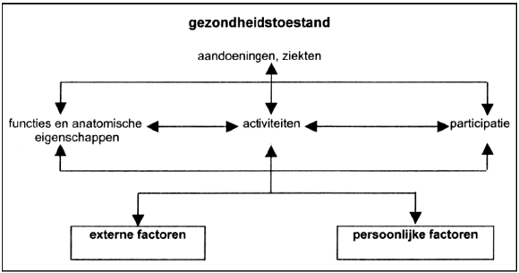
ICF model

Slide 5
Taken revalidatiearts
Kliniek – revalidatiecentrum
Polikliniek – ziekenhuis
In kaart brengen patiënt
Cognitieve problemen
Mictie-defeacatie
Wonden
Nadruk op participeren binnen maatschappij en kwaliteit van leven
Team leiden - therapeuten
Gangbeeld analyse
Orthese en prothese
Botoxbehandeling

Slide 6
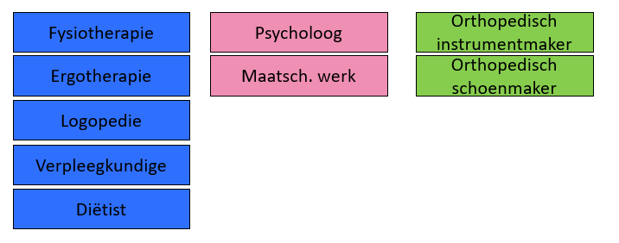
Revalidatieteam
Revalidatiearts

Slide 7
Casus: mw R, 55 jr
iCVA linker hemisfeer
Parese rechts, afasie
Premorbide: mobiliteit ongestoord, werkt 36u per week, administratief medewerkster, alleenstaand, woning met trap, 1 dochter uit eerder huwelijk.
Huidig niveau: ADL met hulp van 1 persoon, op bed gelegen, lijkt arm-hand te vergeten.
Wat wil je verder weten? (hulpvraag, cognitie, communicatie)
Welke doelen zijn er?

Slide 8
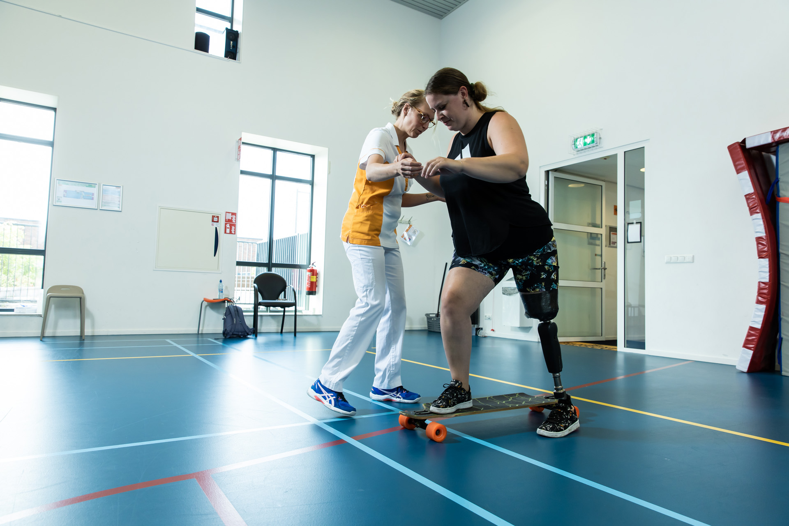
Patiëntencontact
Anamnese
Lichamelijk onderzoek: in overleg
Samenvatting voor groep

Slide 9
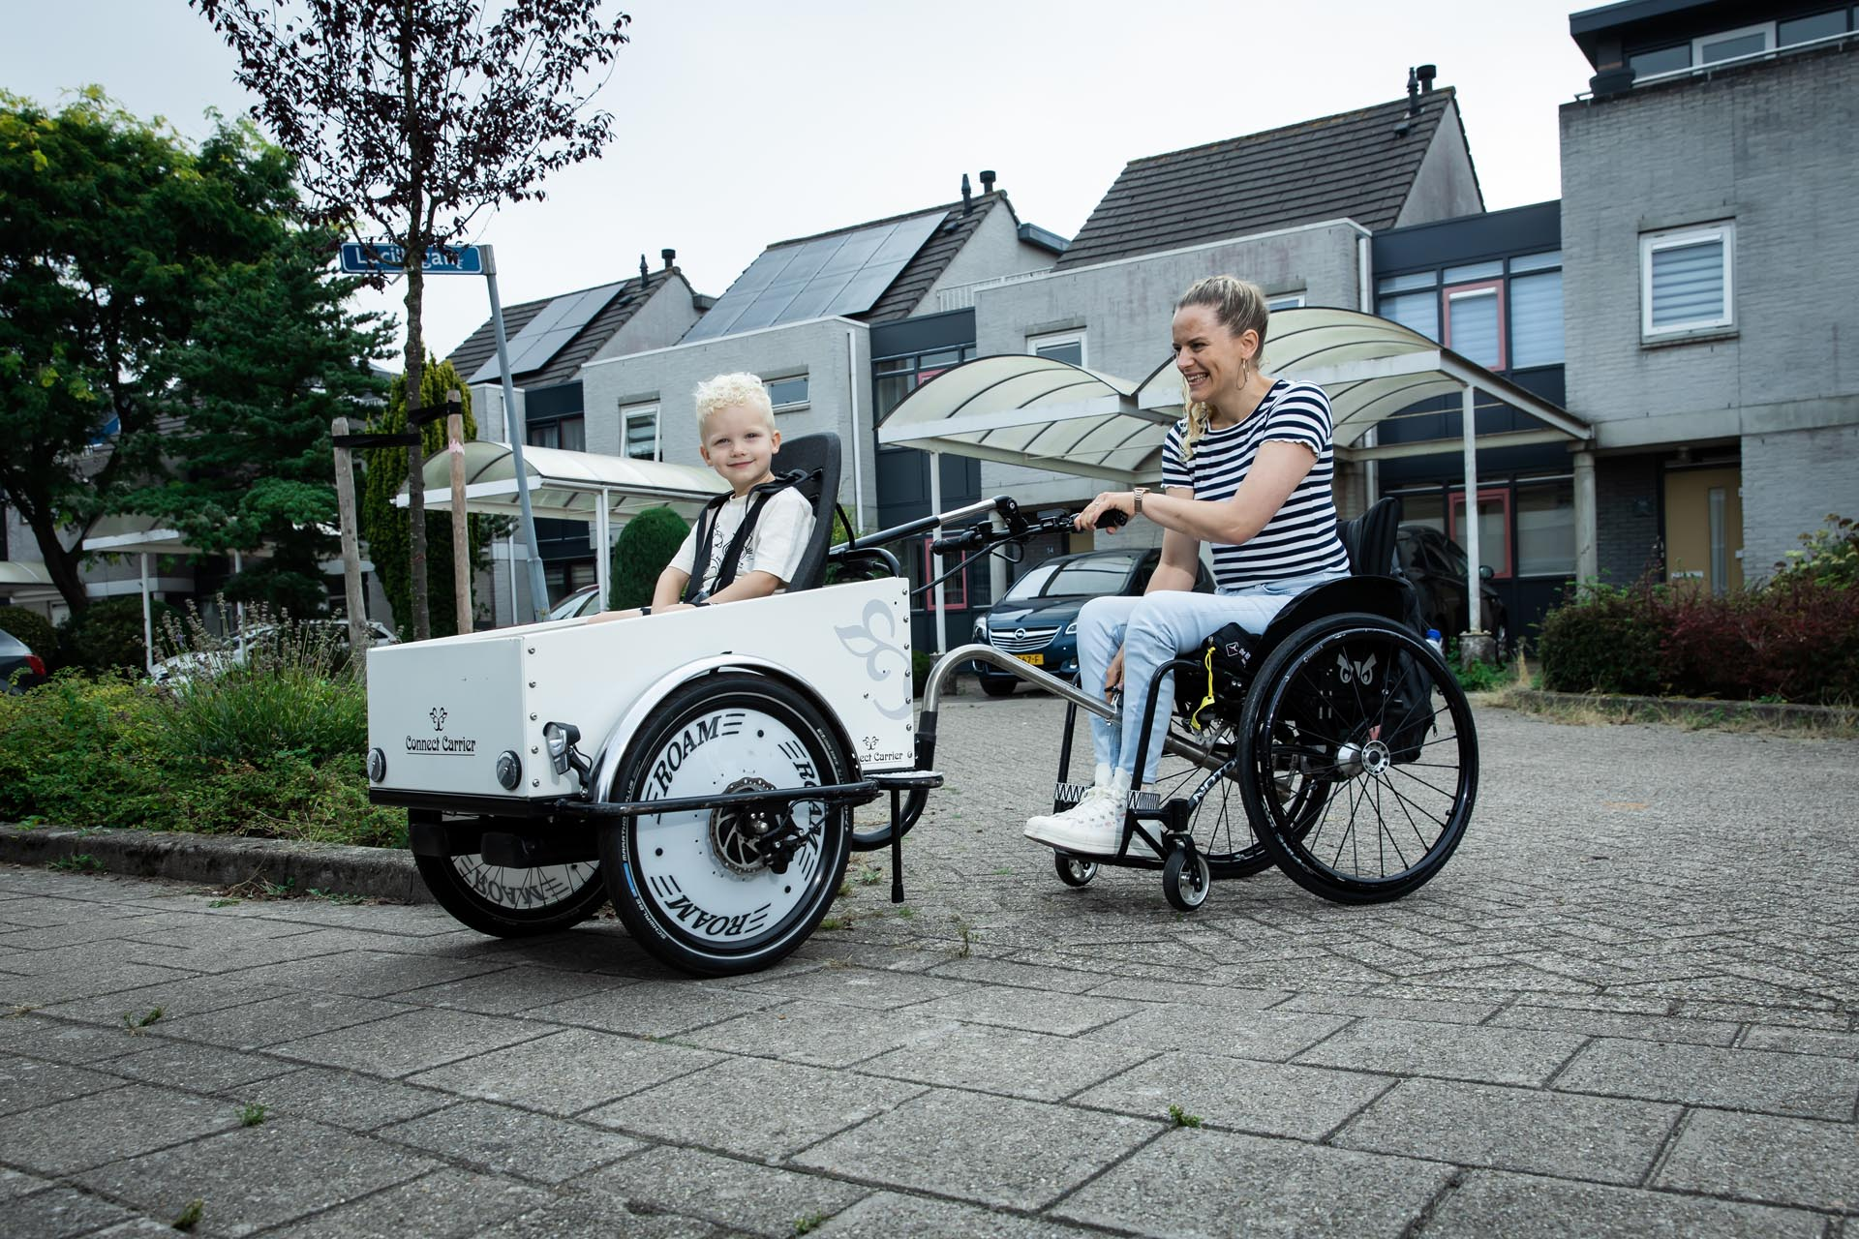
Niveau van functioneren staat centraal
Activiteiten en participatie
Persoonlijke factoren
Externe factoren

Slide 10
Informatie over revalidatiearts worden
Bekijk de website www.revalidatie.nl
Interesse? Loop een dag of meer mee met een revalidatiearts

Slide 12
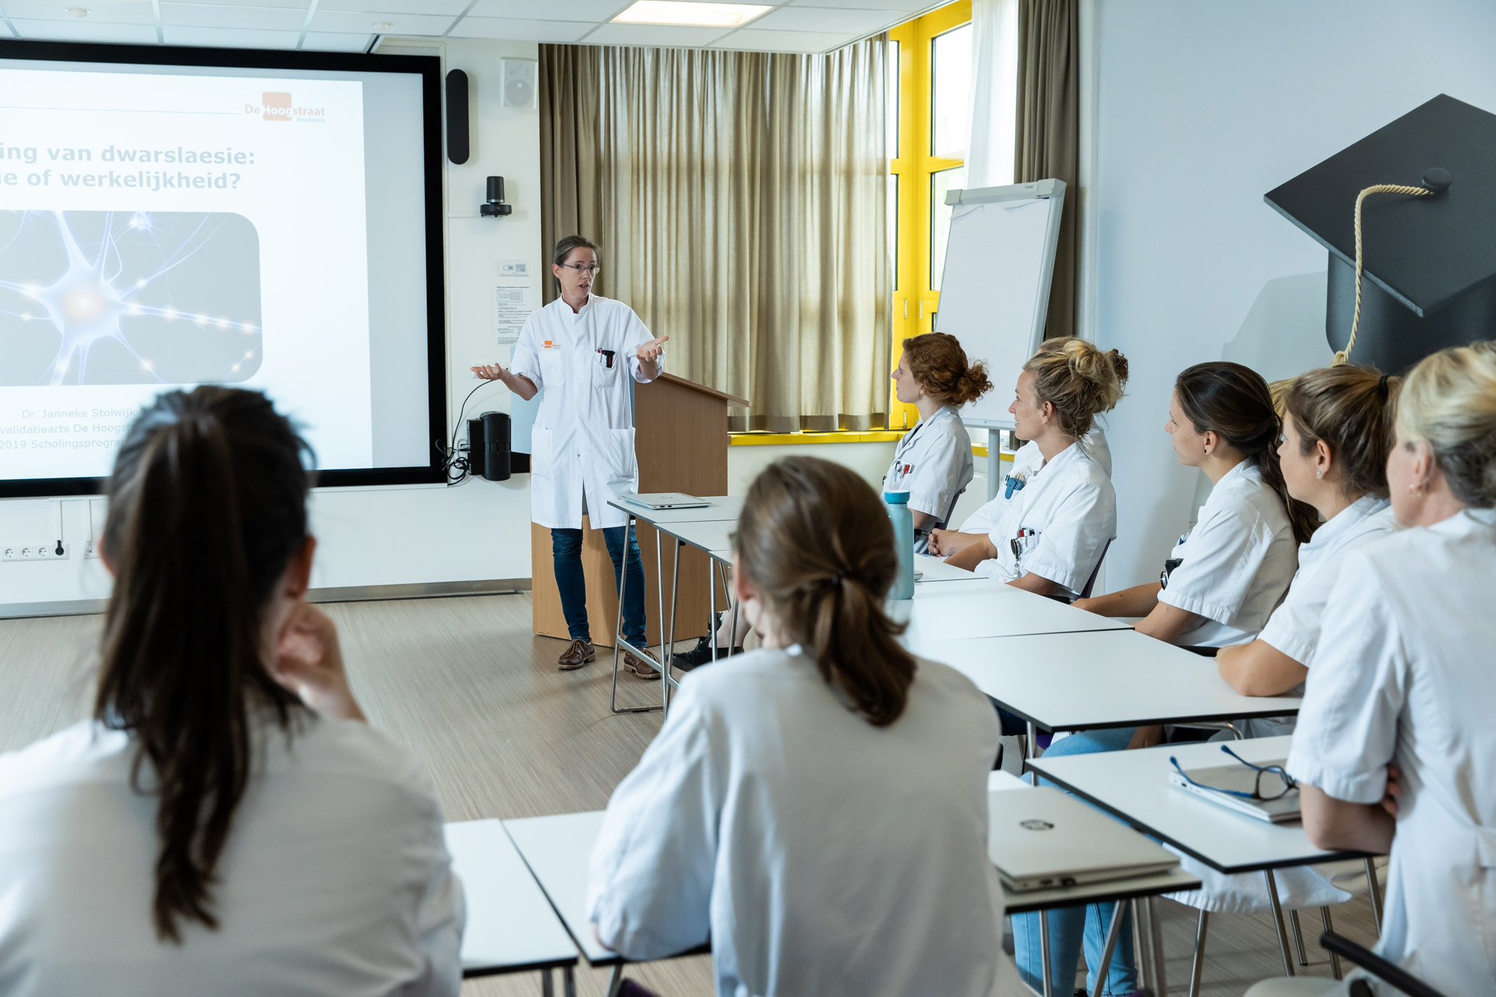
Opleiding tot revalidatiearts
4 jarige opleiding
Opbouw opleiding: basis, verbreding en verdieping
Aandacht voor wetenschap, onderwijs en management
In verdieping ruimte voor eigen invulling
Zie het Landelijk Opleidingsplan BETER in Beweging

Slide 13
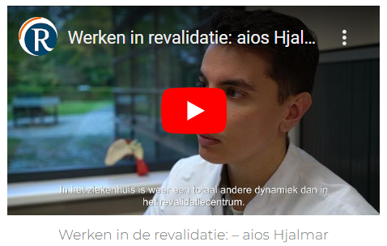
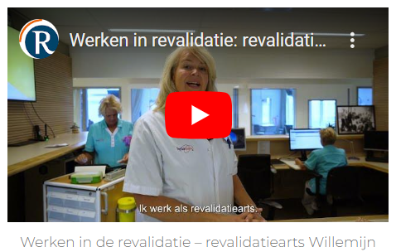
Filmpjes over de revalidatie
Interviews met aiossen:
https://www.youtube.com/watch?v=wYITmQ6G3iQ
https://www.youtube.com/watch?v=IgrIb0qUFB8
Interviews met revalidatieartsen:
https://www.youtube.com/watch?v=B1-q5lipARI
https://www.youtube.com/watch?v=zdC2iOZtx-M

